Slide 1

DezHex
Projekt Software Engineering
Christopher Praas / Serhiy Bolkun / Anna Krauß / Wiebke Rochler

Slide 2

Gliederung
Einleitung 1.1 Vorstellung 1.2 Motivation 1.3 Produktvorstellung
Quellcode
UML-Diagramme
Dokumentationen
Verwendete Softwaretools und Drittanbieter-Software
Selbstreflektion

Slide 3
Quellcode

Slide 4
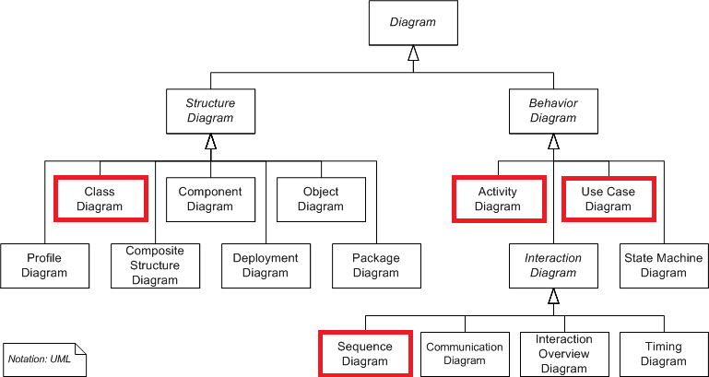
UML – Diagramme via TOPCASED

Slide 5
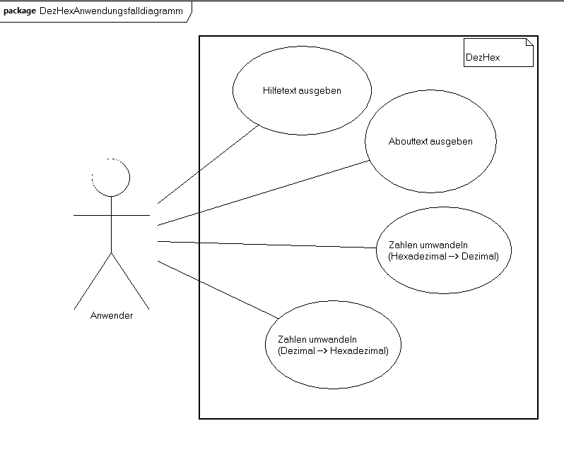
Anwendungsfalldiagramm

Slide 6
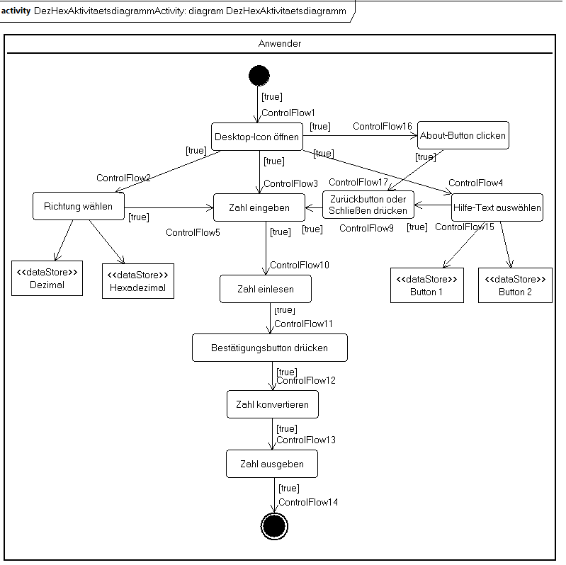
Aktivitätsdiagramm

Slide 7
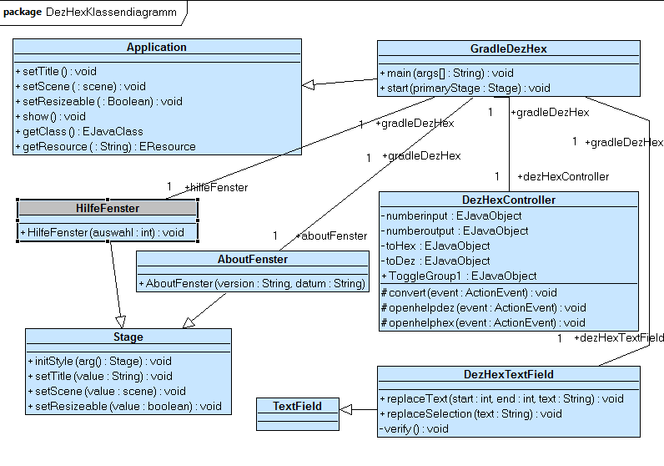
Klassendiagramm

Slide 8
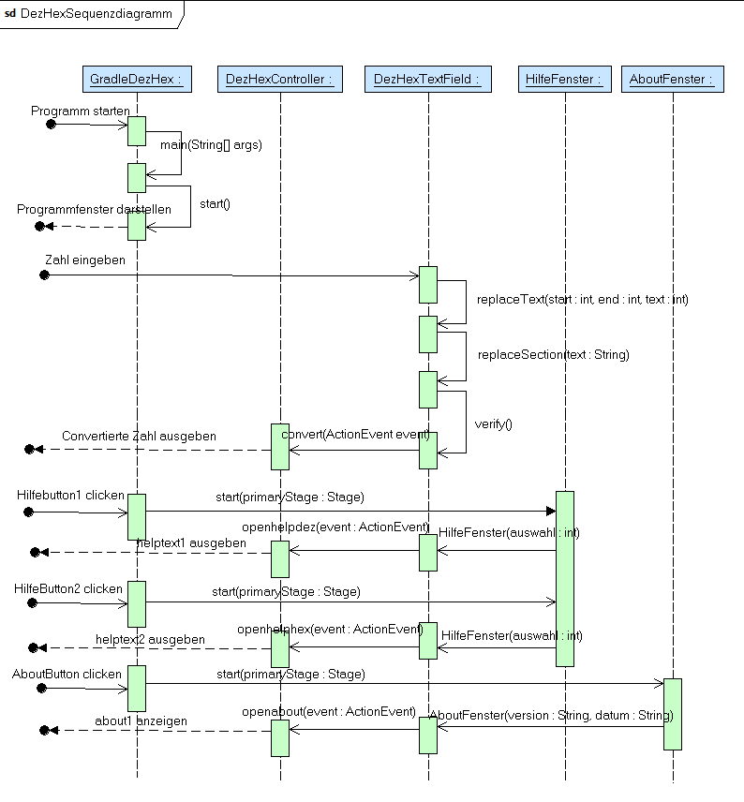
Sequenzdiagramm

Slide 9
Dokumentationen

Slide 10
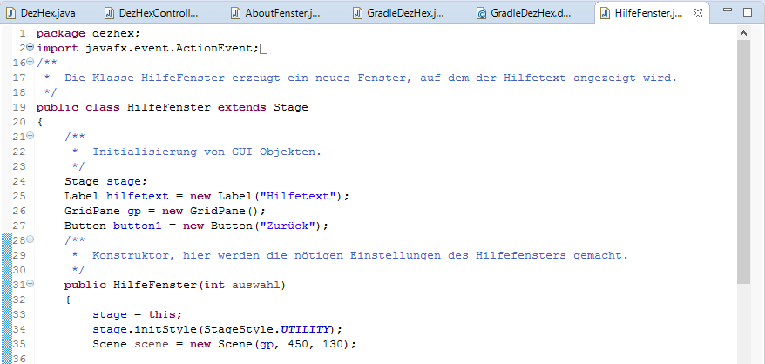
Entwicklerdokumentation(1)
Doxygen – Kommentar Block

Slide 11
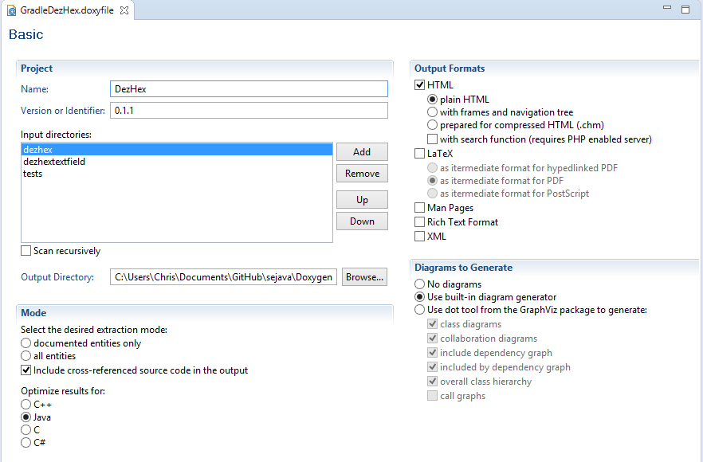
Entwicklerdokumentation(2)
Vorgehengsweise

Slide 12
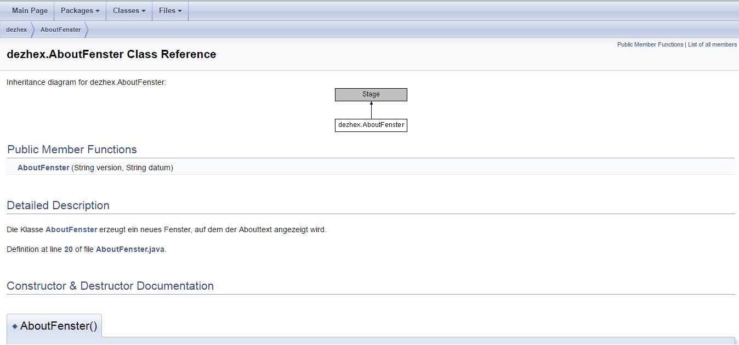
Entwicklerdokumentation(3)
Generierte Dokumentation

Slide 13
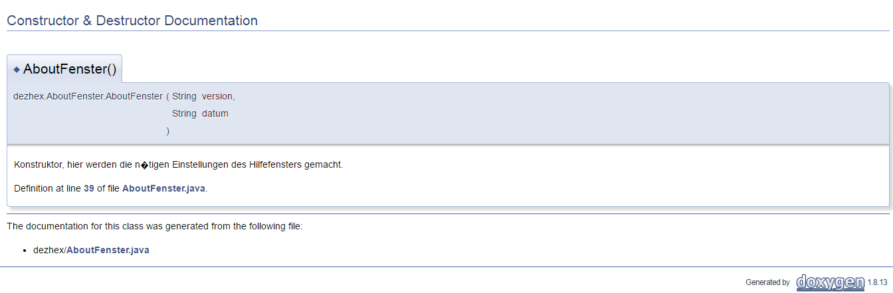
Entwicklerdokumentation(4)

Slide 14
Verwendete SWT - Werkezeuge

Slide 15

Drittanbieter - Software
JSmooth
Download link: http://jsmooth.sourceforge.net/download.php

Slide 16
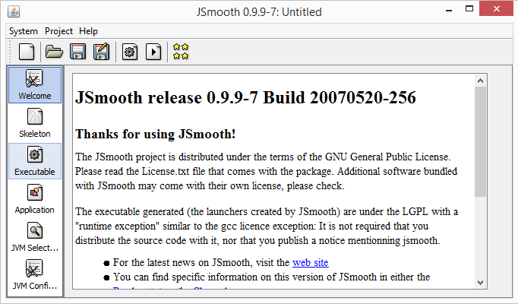
Drittanbieter-Software(1)
JSmooth

Slide 17
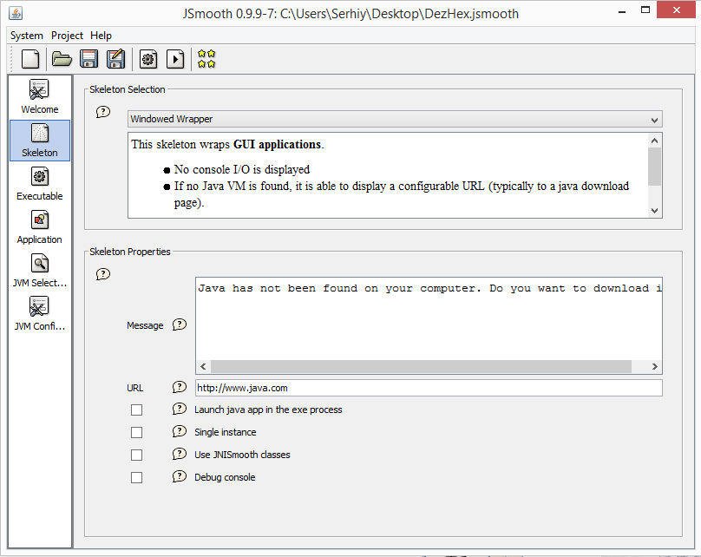
Drittanbieter-Software(2)

Slide 18
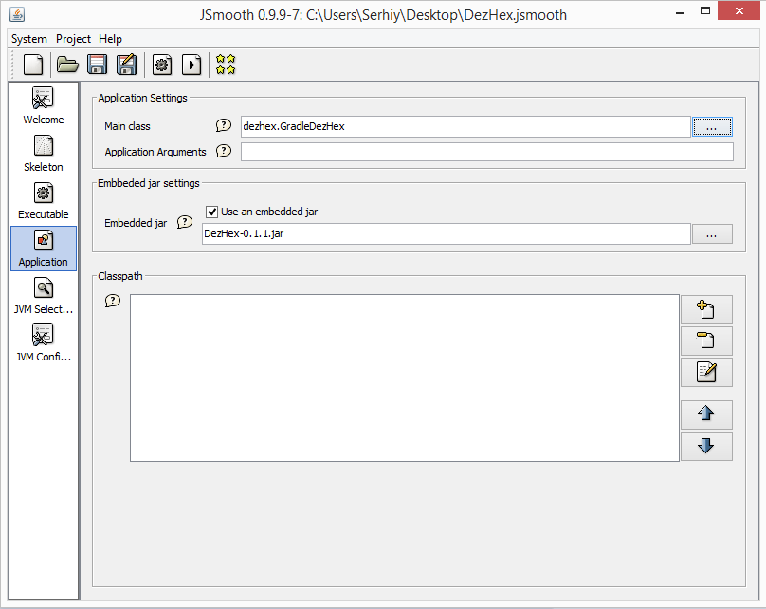
Drittanbieter-Software(3)

Slide 19
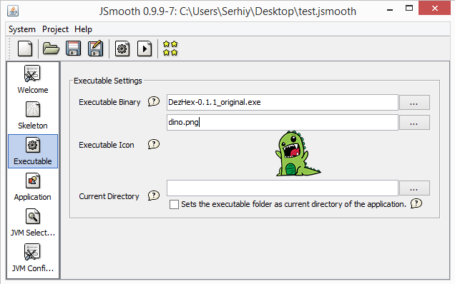
Drittanbieter-Software(4)

Slide 20
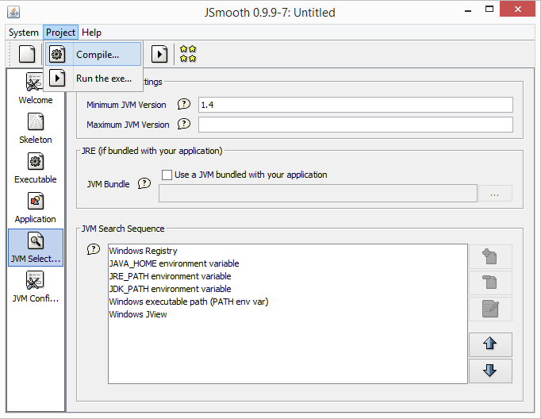
Drittanbieter-Software(5)

Slide 21
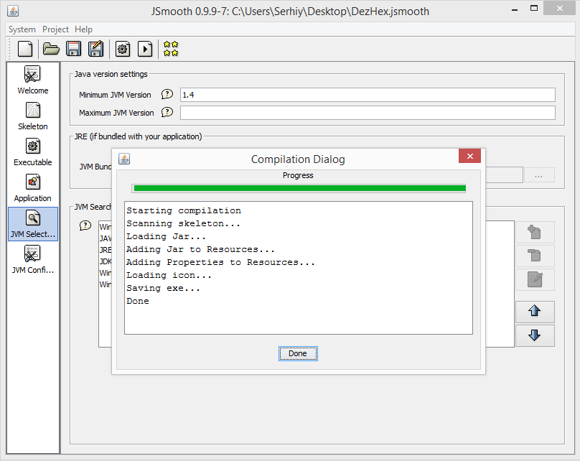
Drittanbieter-Software(6)

Slide 22
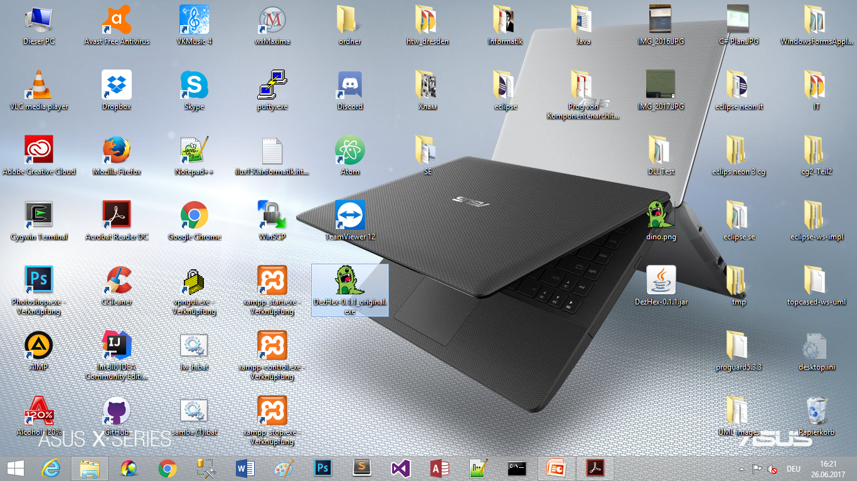
Drittanbieter-Software(7)

Slide 23
Selbstreflektion

